Slide 1
DESIGN SPRINT
Um Design Sprint é uma abordagem estruturada para resolver problemas e desenvolver soluções de forma rápida e colaborativa. Criado por Jake Knapp e sua equipe na Google Ventures, o Design Sprint combina princípios do design thinking, prototipagem rápida e testes de usuário para criar soluções inovadoras em um curto período de tempo, geralmente em uma semana.

Slide 2
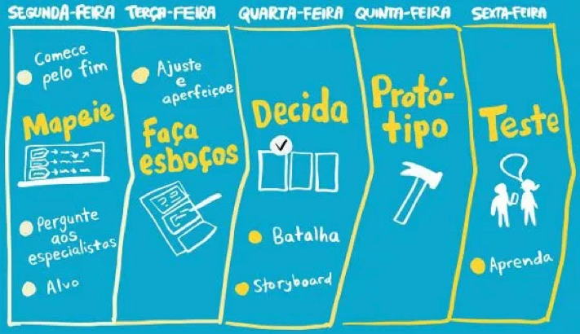
Estruturação do tempo: O Design Sprint é geralmente realizado em uma semana, dividida em etapas específicas, cada uma focada em uma parte do processo, desde a compreensão do problema até a validação da solução.
Multidisciplinaridade: Equipes multidisciplinares participam do Design Sprint, incluindo designers, desenvolvedores, especialistas em marketing e usuários finais, garantindo uma variedade de perspectivas e habilidades.
Definição de desafio: No início do Design Sprint, o desafio a ser abordado é claramente definido, muitas vezes na forma de uma pergunta ou problema a ser resolvido.
Brainstorming intensivo: Durante o Design Sprint, há sessões de brainstorming intensivas para gerar o máximo de ideias possível para resolver o desafio proposto. Essas sessões são frequentemente facilitadas utilizando técnicas como mapas mentais, sketches e exercícios de divergência e convergência.

Slide 3
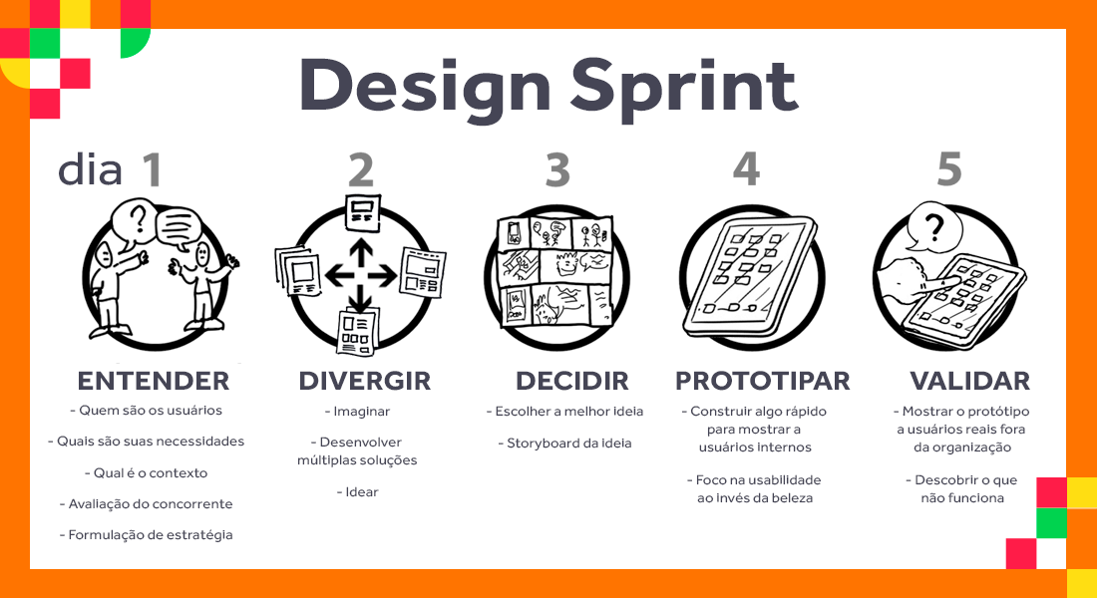
Prototipagem rápida: Após a seleção das melhores ideias, os participantes do Design Sprint criam protótipos de baixa fidelidade das soluções escolhidas. Esses protótipos podem ser desenhados à mão, criados digitalmente ou até mesmo construídos com materiais simples.
Testes de usuário: Os protótipos são então testados com usuários reais, geralmente em uma sessão de testes de usuário rápida no final da semana do Design Sprint. Esses testes ajudam a validar as soluções propostas e identificar áreas de melhoria.
Iteração rápida: Com base nos feedbacks dos testes de usuário, as soluções podem ser iteradas e refinadas rapidamente, muitas vezes dentro do próprio Design Sprint ou logo após sua conclusão.
Foco em resultados: O objetivo final de um Design Sprint é chegar a uma solução validada e pronta para ser implementada ou desenvolvida mais a fundo. O processo é orientado para ação e resultados tangíveis.

Slide 4
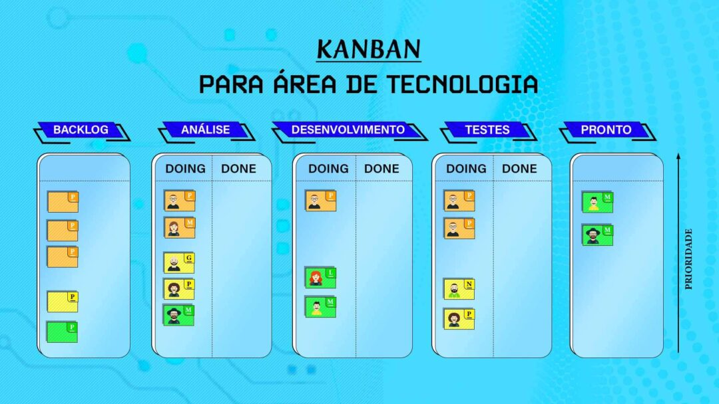
KANBAN
O Kanban é uma metodologia de gerenciamento visual originária do sistema de produção da Toyota, conhecido como Sistema Toyota de Produção.

Slide 5
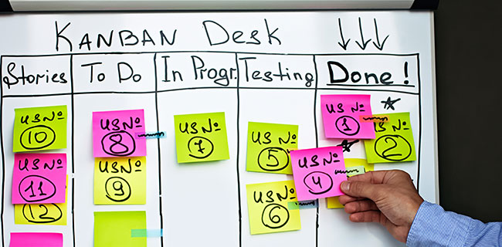
Sistema Visual: O Kanban utiliza um quadro visual para representar o fluxo de trabalho. O quadro é dividido em colunas que representam diferentes estágios do processo, e os cartões (ou "kanbans") são movidos entre essas colunas à medida que o trabalho progride.
Limitação de Trabalho em Progresso (WIP): Uma característica fundamental do Kanban é a limitação do trabalho em progresso em cada estágio do processo. Isso evita a sobrecarga de trabalho em qualquer ponto do fluxo e ajuda a identificar gargalos e áreas de melhoria.
Transparência: O quadro Kanban oferece transparência total sobre o trabalho em andamento. Todos os membros da equipe podem ver o que está sendo feito, quem está trabalhando em quê e em que estágio do processo cada item se encontra.
Flexibilidade: O Kanban é altamente flexível e pode ser aplicado a uma ampla variedade de contextos, desde o desenvolvimento de software até a gestão de projetos, passando pela manufatura e até mesmo atividades pessoais

Slide 6
Feedback Contínuo: Como o Kanban fornece uma visão clara do fluxo de trabalho, ele facilita a identificação de problemas e a tomada de medidas corretivas de forma rápida e contínua.
Melhoria Contínua (Kaizen): O Kanban encoraja uma cultura de melhoria contínua, onde as equipes estão constantemente buscando maneiras de otimizar o fluxo de trabalho, eliminar desperdícios e aumentar a eficiência.
Colaboração e Autonomia: O Kanban promove a colaboração entre os membros da equipe, ao mesmo tempo que lhes dá autonomia para gerenciar seu próprio trabalho e prioridades.
Baseado em Princípios Lean: O Kanban compartilha muitos princípios com a filosofia Lean, como foco no valor para o cliente, eliminação de desperdícios, respeito pelas pessoas e melhoria contínua.

Slide 7
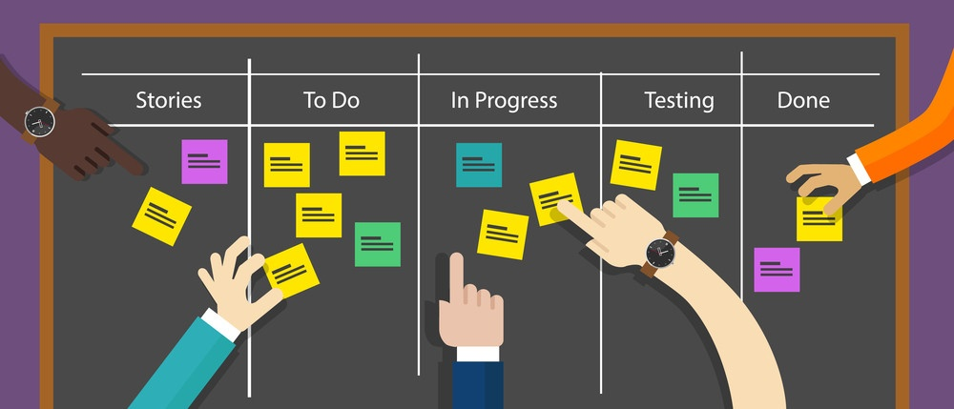
SCRUM
O Scrum é um framework ágil amplamente utilizado para o desenvolvimento de produtos, especialmente no contexto de software.

Slide 8
Iterativo e Incremental: O Scrum adota uma abordagem iterativa e incremental para o desenvolvimento de produtos. O trabalho é dividido em iterações chamadas de "sprints", geralmente com duração de duas a quatro semanas, durante as quais o time entrega um incremento de funcionalidade.
Time Multifuncional e Auto-organizado: Uma equipe Scrum é multifuncional, composta por indivíduos com diferentes habilidades necessárias para completar o trabalho. A equipe é auto-organizada, o que significa que tem autoridade para tomar decisões sobre como realizar o trabalho dentro dos limites estabelecidos pelo Product Owner e pelas práticas do Scrum.
Papéis Definidos: O Scrum define três papéis principais: o Product Owner, responsável por definir e priorizar o backlog do produto; o Scrum Master, responsável por facilitar o processo Scrum e remover impedimentos; e o Time de Desenvolvimento, responsável por entregar o incremento do produto.
Backlog do Produto e Backlog da Sprint: O backlog do produto é uma lista prioritizada de todos os requisitos, funcionalidades, melhorias e correções que podem ser necessários para o produto. O backlog da sprint é uma seleção de itens do backlog do produto que a equipe planeja completar durante o sprint atual.

Slide 9
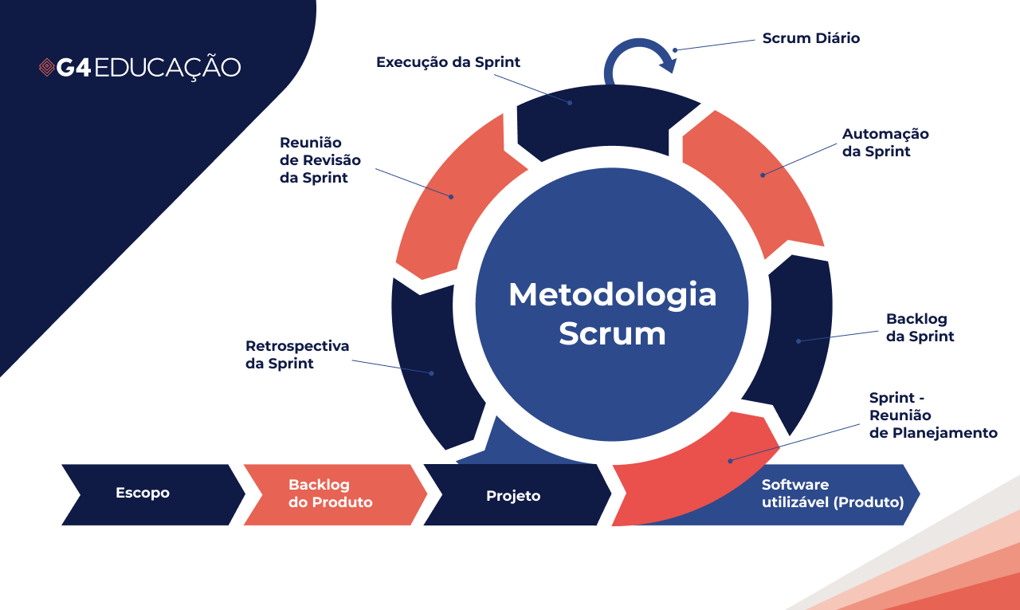
Reuniões Estruturadas: O Scrum inclui várias reuniões regulares, incluindo a Reunião de Planejamento da Sprint, onde a equipe seleciona os itens do backlog da sprint e cria o plano de trabalho; o Daily Scrum, uma reunião diária de sincronização de 15 minutos; a Revisão da Sprint, onde a equipe demonstra o incremento concluído; e a Retrospectiva da Sprint, onde a equipe reflete sobre o sprint e identifica melhorias.
Transparência, Inspeção e Adaptação: O Scrum promove a transparência em relação ao trabalho sendo realizado, incentiva a inspeção regular do progresso e resultados, e apoia a adaptação contínua do processo e das práticas para melhorar o desempenho e a qualidade do produto.
Foco na Entrega de Valor: O Scrum enfatiza a entrega de valor ao cliente em intervalos regulares e frequentes. O objetivo é maximizar o retorno sobre o investimento ao fornecer continuamente funcionalidades valiosas e de alta qualidade.
Ciclo de Melhoria Contínua: O Scrum promove um ciclo de melhoria contínua, onde a equipe reflete sobre sua eficácia e identifica maneiras de se tornar mais eficiente, produtiva e capaz de entregar um produto de maior qualidade.

